Slide 1
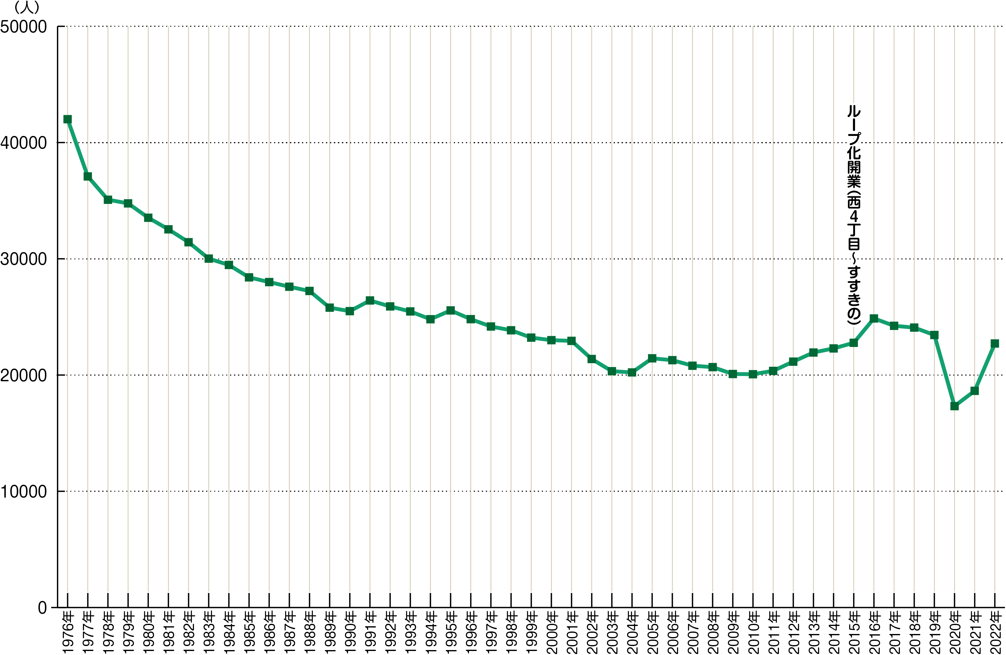
市電の利用者の推移［1日平均］
出典：札幌の都市交通データ（札幌市HPhttps://www.city.sapporo.jp/sogokotsu/kotsutaikei/index.html ）

